Slide 1
Prikaz i analiza podataka
Udžbenik str.65. – 71.
Izzi, 7.2. Prikaz i analiza podataka 1

Slide 2


Danas nam je sretan dan, očekuje nas jednostavna lekcija koju smo dijelom već radili u 5. i u 6.razredu.

Slide 3
Prouči slijedeći primjer i zapiši ga u bilježicu.

Slide 4
Prikupljanje podataka
U 6.a je ispitano 12 učenika koje im je voće najdraže. Dobili smo slijedeće odgovore. 4 učenika je odgovorilo banana, 3 učenika je odgovorilo jabuka, 1 lubenica, 2 jagoda i 2 kruška. Prikaži ove odgovore tablicom frekvencije.
voće | frekvencija
banana | 4
jabuka | 3
lubenica | 1
jagoda | 2
kruška | 2

Slide 5
Prikazivanje podataka
Podatke koje smo prikupili i zapisali u tablici frekvencija prikaži stupčastim i linijskim dijagramom.

Slide 6
Zapiši zadatak u bilježnicu i riješi ga.
Napravi tablicu frekvencije, stupčasti i linijski dijagram odgovorajući na slijedeće pitanje:
  Koliko djece u obitelji imaju prijatelji iz tvog razreda?
UPUTA: Odgovore raspodijeli prema ponuđenim odgovorima u ovoj tablici.
 | frekvencija
1 dijete
2 djece
3 djece
4 i više djece

Slide 7
Riješi izzi
Pronađi lekciju Prikaz i analiza podataka 1 i riješi zadatke 2., 3., 4., 5.
Uputa: u 4. i 5. zadatku ima beskonačno mnogo primjera, riješi dva ili tri primjera.

Slide 8
Riješi u bilježnicu zadatke iz udžbenika.
Stranica 70. – zadaci 36., 37., 40.a, b
UPUTA ZA 40.ZADATAK: Koliko je 50% od 50 bodova izračunaj napamet. Ako ti je teško ostale postotke izračunati napamet, izračunaj pomoću množenja kao što smo radili u prošloj lekciji.
60% računano 0.60 ∙ 50=
80% računamo 0.80 ∙ 50=
90% računamo 0.90 ∙ 50=

Slide 9
Projekti zadatak (formativno vrednovanje)
Baci igraću kockicu (kockica za Čovječe ne ljuti se) 20 puta. Podatke koje si dobio zapiši pomoću tablice frekvencija, stupčastim i linijskim dijagramom.
Pitaj 15 osoba koja im je najdraža boja. Ponuđeni su odgovori plava, crvena, žuta i bijela. Podatke koje si dobio zapiši pomoću tablice frekvencije, stupčastim i linijeskim dijagramom.
UPUTA: tablicu i dijagrame crtajte pomoću ravnala.

Slide 10

Uslikaj svoju bilježnicu i pošalji na jtolj173@gmail.com
Projektni zadatak radi na posebnom A4 papiru.
Projektni zadatak mi ne šaljete danas.
U ponedjeljak ćete dobiti dodatni zadatak
pa ćete svoj projekt u ponedjeljak završiti
i tada mi ga poslati na mail.

Slide 11
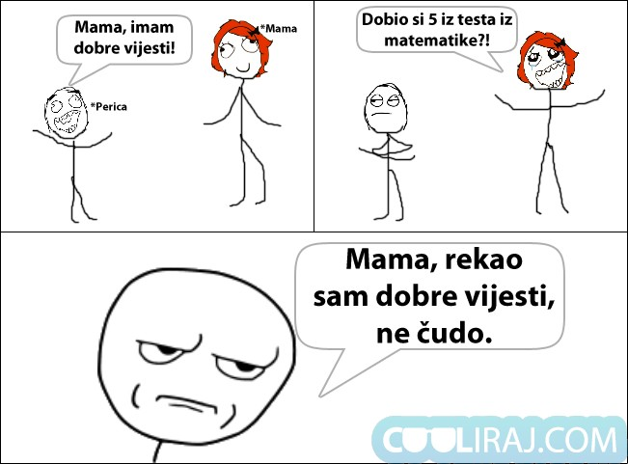
I na kraju malo zabave.

